Slide 1
Общешкольное родительское онлайн-собрание
«Семья и школа:
шаг навстречу»
25 октября 2024 года
с. Аромашево

Slide 2


2024-2025 учебный год с большими переменами:
что изменилось в школе с 1 сентября?
С 01.09.2024 года на базе МАОУ «Аромашевская СОШ им. В.Д. Кармацкого» создан Центр образования естественно-научной и технологической направленностей «Точка роста» в рамках федерального проекта «Современная школа» национального проекта «Образование» (https://mpcenter.ru/)
Основной целью деятельности Центра является совершенствование условий для повышения качества образования, расширения возможностей обучающихся в освоении учебных предметов естественно-научной и технологической направленностей, программ дополнительного образования, внеурочной деятельности, а также для практической отработки учебного материала по учебным предметам «Физика», «Химия», «Биология», в том числе с применением дистанционных образовательных технологий.
Региональным координатором мероприятий по созданию центров образования естественнонаучной и технологической направленностей «Точка роста» является Департамент образования и науки Тюменской области.

Slide 3

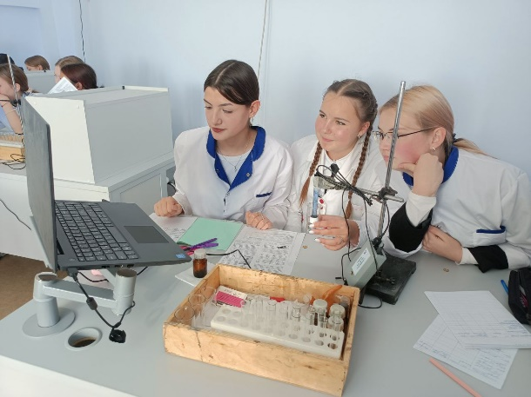
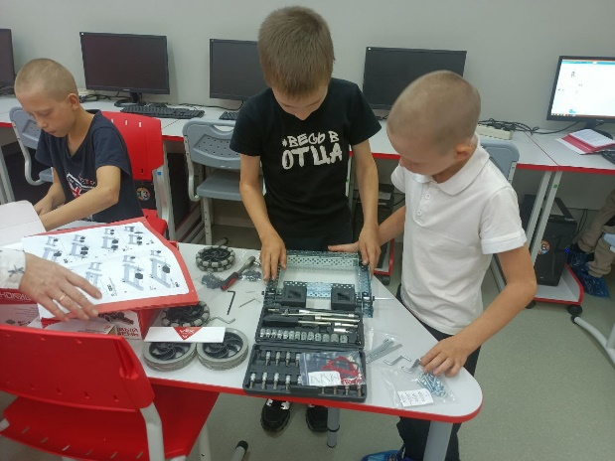
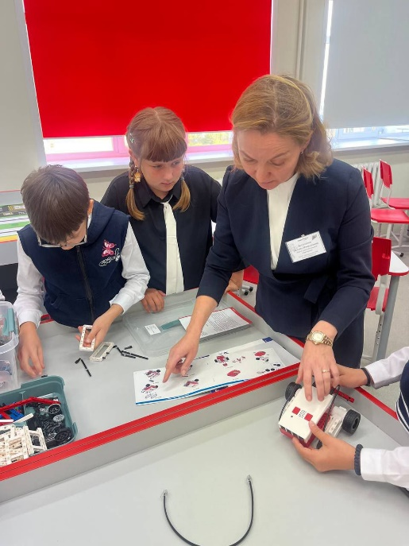
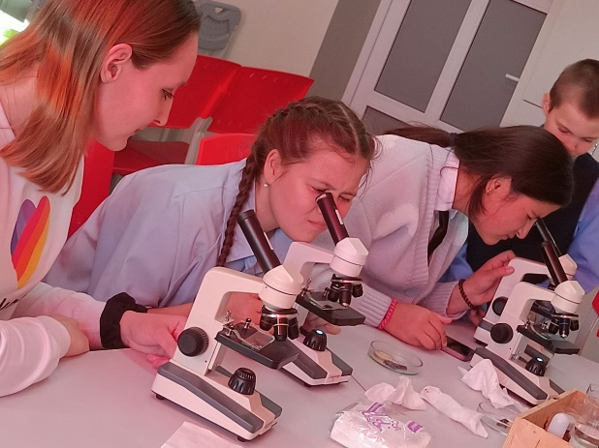
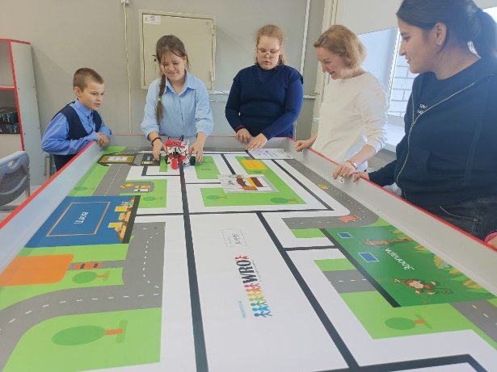
2024-2025 учебный год с большими переменами:
что изменилось в школе с 1 сентября?

Slide 4
2024-2025 учебный год с большими переменами: что изменилось в школе с 1 сентября?
С 1 сентября 2024 года предмет «Технология» переименован в
«Труд (технология)» в соответствии с Федеральным законом «О внесении изменений в Федеральный закон «Об образовании в Российской Федерации»
от 19 декабря 2023 г. № 618-ФЗ.
Программа по предмету построена по модульному принципу
  Модуль «Технологии профессии и производства», 1-4 класс
  Модуль «Технологии обработки ручной обработки материалов», 1-4 класс
  Модуль «Конструирование и моделирование», 1-4 класс
  Модуль «ИКТ», 1-4 класс
  Модуль «Производство и технологии», 5-9 класс
  Модуль «Компьютерная графика. Черчение», 5-9 класс
  Модуль «3D моделирование, прототипирование, макетирование», 7-9 класс
  Модуль «Технологии обработки материалов и пищевых продуктов», 5-7 класс
  Модуль «Робототехника», 5-9 класс

Slide 5

2024-2025 учебный год с большими переменами:
что изменилось в школе с 1 сентября?
С 1 сентября 2024 года предмет «Основы безопасности жизнедеятельности» переименован в «Основы безопасности и защиты Родины» (далее — ОБЗР) Федеральным законом «О внесении изменений в Федеральный закон «Об образовании в Российской Федерации» от 19 декабря 2023 г. № 618-ФЗ.
Программа ОБЗР содержание учебного предмета ОБЗР структурно представлено одиннадцатью модулями:
Модуль № 1. «Безопасное и устойчивое развитие личности, общества, государства»
Модуль № 2. «Военная подготовка. Основы военных знаний»
Модуль № 3. «Культура безопасности жизнедеятельности в современном обществе»
Модуль № 4. «Безопасность в быту»
Модуль № 5. «Безопасность на транспорте»
Модуль № 6. «Безопасность в общественных местах»
Модуль № 7. «Безопасность в природной среде»
Модуль № 8. «Здоровье и как его сохранить. Основы медицинских знаний»
Модуль № 9. «Безопасность в социуме»
Модуль № 10. «Безопасность в информационном пространстве»
Модуль № 11. «Основы противодействия экстремизму и терроризму»

Slide 6

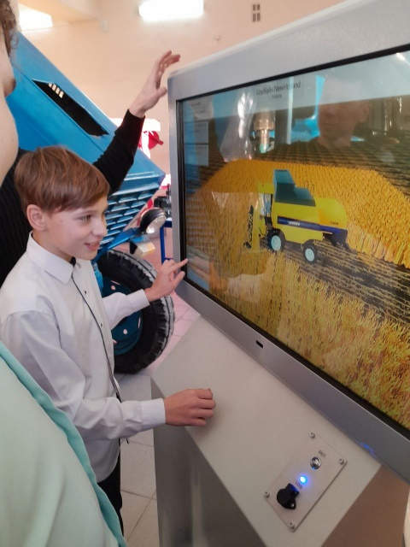
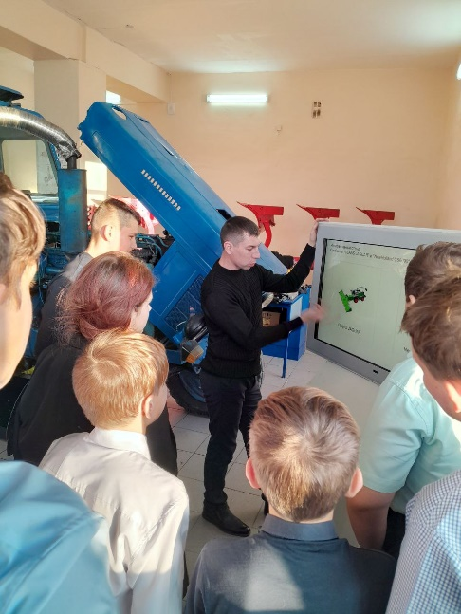
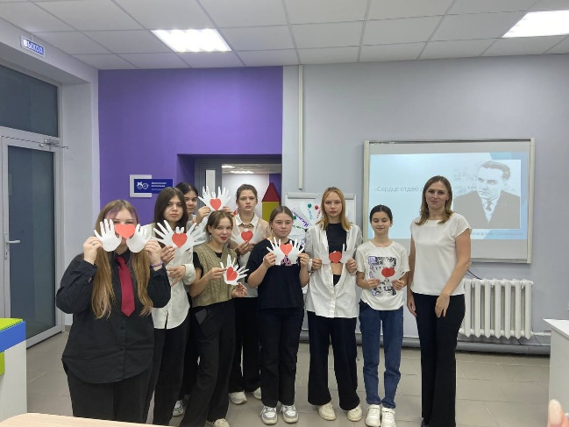
2024-2025 учебный год с большими переменами: что изменилось в школе с 1 сентября?
Ранняя профориентация
В МАОУ «Аромашевская СОШ им. В.Д. Кармацкого» федеральный проект «Билет в будущее» является одним из ключевых проектов по ранней профориентации обучающихся 6-11-х классов, который, в свою очередь, выступает одним из инструментов реализации профминимума.
С 1 сентября проект реализуется на основном уровне: профориентационные уроки, профориентационные диагностики, профессиональные пробы и профориентационные выставки

Slide 7

2024-2025 учебный год с большими переменами:
что изменилось в школе с 1 сентября?
С 1 сентября 2024 г. запрещено использовать мобильные телефоны на уроках
В соответствии с Федеральным законом «О внесении
изменений в Федеральный закон «Об образовании в
Российской Федерации» от 19 декабря 2023 г. № 618-ФЗ.
п.4. «не использовать средства подвижной радиотелефонной
связи во время проведения учебных занятий при освоении
образовательных программ начального общего, основного общего и среднего общего образования, за исключением случаев возникновения угрозы жизни или здоровью обучающихся, работников организации, осуществляющей образовательную деятельность, иных экстренных случаев»

